Slide 1
第7课 我的信用卡丢了
Dì-qī kè wǒ de xìnyòngkǎ diū le
1
山东大学

Slide 2
换 huàn V to change;to replace
除了…，chúle…
都… dōu … all except…
其他 qítā Pron other;else
变化 biànhuà N/V (to) change
生词
信用卡 xìnyòngkǎ N credit card
丢 diū V to lose
钱包 qiánbāo N wallet
清楚 qīngchu Adj clear
担心 dān//xīn VO to worry
一定 yídìng Adv certainly
帮忙 bang//máng VO to help
挂失 guà//shī VO to report the loss
必须 bìxū Adv must
旧 jiù Adj old;former
一样 yíyàng Adj same
语法
疑问代词任指用法
Question pronouns with arbitrary reference
比较句（3）：跟…（不）一样
The comparative sentences(3)“跟…（不）一样”（be or be not the same as）
格式：除了…（以外），都…
The structure “除了……（以外），都……”（Except…，all…）

Slide 3
生词
WORDS

Slide 4
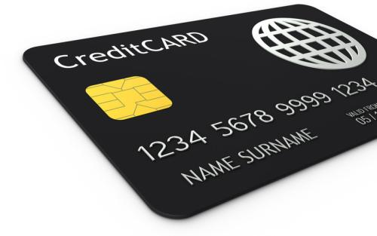
信用卡
N
一张信用卡
办信用卡
刷信用卡

Slide 5
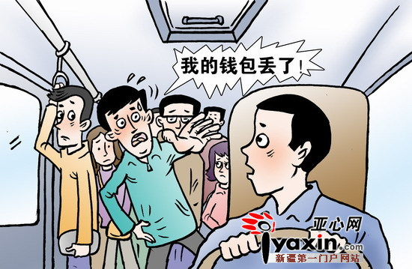
丢
V
我的信用卡丢了。
手机
护照
丢了
找
找到了
没找到

Slide 6
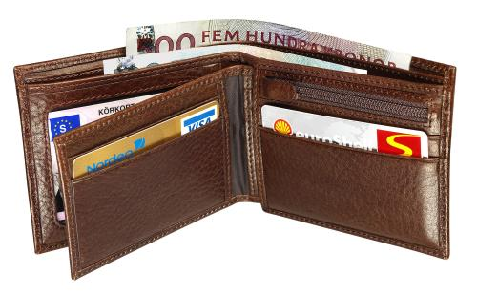
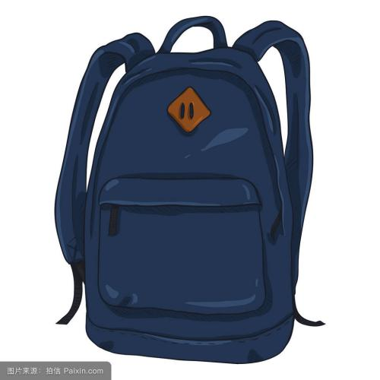
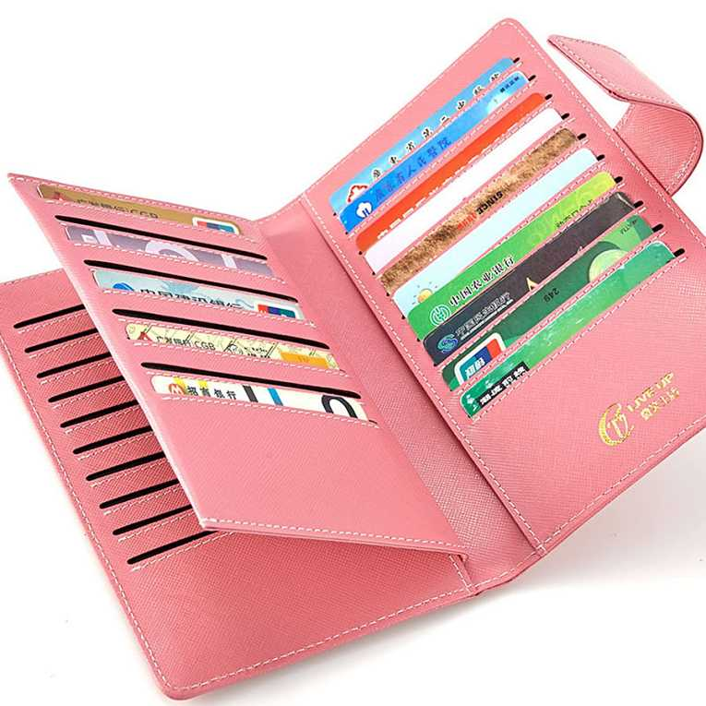
包
钱包
N
N
钱包、书包、卡包

Slide 7
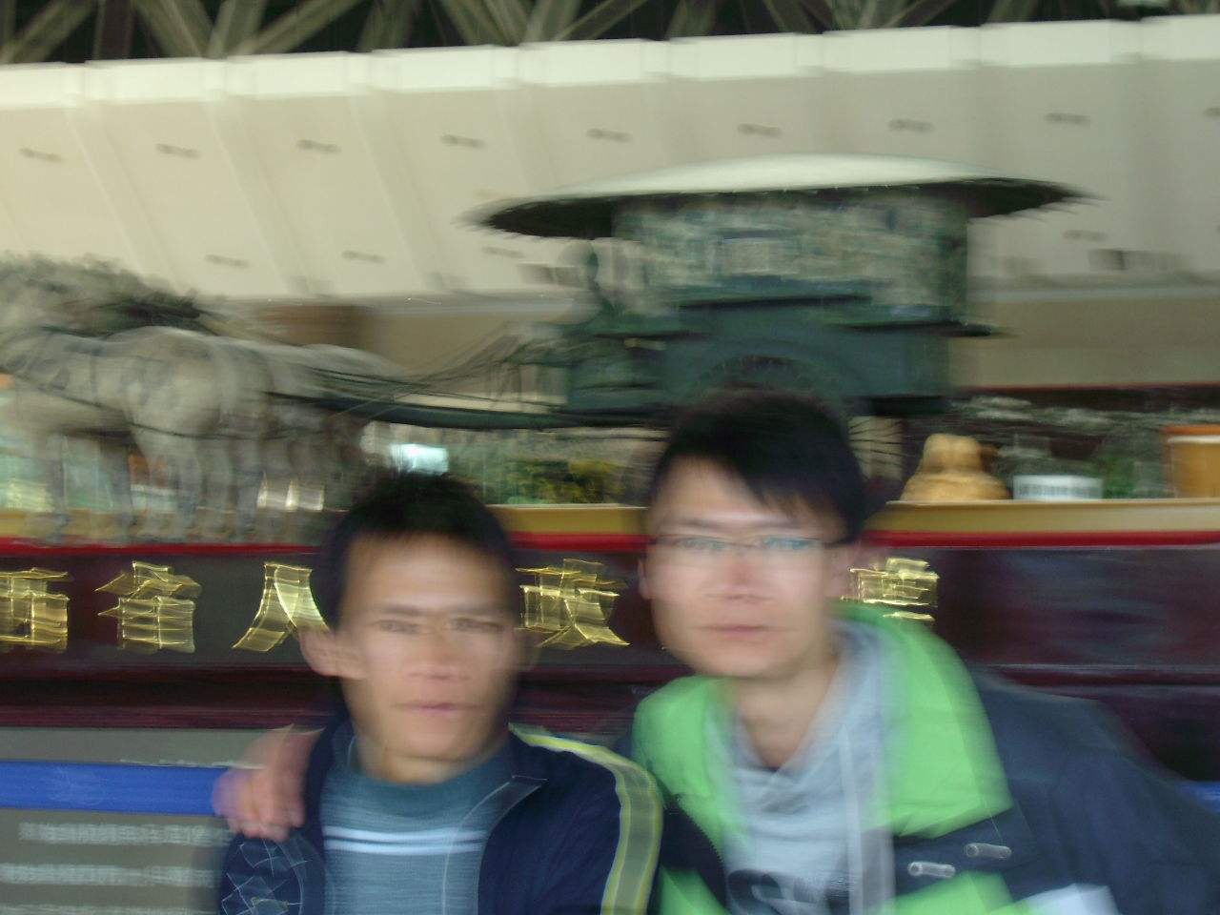
清楚
Adj
这张照片很不清楚。
写得很清楚
写得不太清楚
家人的生日，他都记得很清楚。
汉语比赛
时间： | 下个星期二下午2点
地点： | 山东大学5号楼1102室
时间： | 下个星期
地点： | 山东大学

Slide 8
担心
VO
明天去旅游，可是听说会下雨，我有点儿担心。
来中国以前，你担心什么？
A：朋友要来中国看我，我很担心。
B：你担心什么？
A：她不会说汉语。

Slide 9
一定
Adv
别担心，一定有人帮她。
A：我的信用卡丢了。
B：别着急，一定能找到！
A：明天我有一个生日party，你一定要来啊！
B：好！我一定去！

Slide 10
帮忙
A：你能帮我一个忙吗？
B：什么事？
A：我想_____________。
VO
帮朋友
帮忙朋友（×）
帮朋友的忙
帮朋友一个忙
同事请假了，我得帮忙上课。
同事很忙，我帮忙接孩子。

Slide 11
帮 帮忙
谢谢你帮我（挂失银行卡）。
谢谢你帮了我的忙。
我需要帮忙。

Slide 12
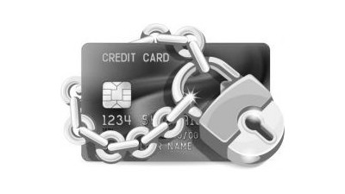
挂失
VO
去银行挂失
A：你好，我的卡丢了。怎么办？
B：别着急，先挂失，然后办一张新卡。

Slide 13
必须
Adv
你的身体很不好，必须住院！
这种药必须饭后吃。
大家每天必须复习。
A：过生日必须吃面条儿吗？
B：不用。/不必。

Slide 14
旧
Adj
旧车 旧书 旧衣服 旧手机
旧朋友（×）
→ 老朋友

Slide 15
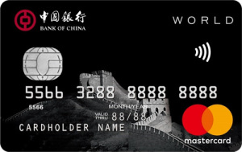
换
V
（办一张新信用卡）卡号会不会换？
（在网上买了衣服）这件衣服有点儿小，我想换一件大的。
你想不想换一个中文名字？
我想换一个宿舍。
需要换鞋吗？

Slide 16
其他
Pron
= 别的
= 别的
≠ 别的
≠ 其他
黄色不适合我，有其他颜色的吗？
今天李白没来上课，其他人都来了。
这条裙子我买，其他两条我再想想。
这双鞋穿起来不太舒服，我还想试试别的。

Slide 17
其他 别的
除了我，你还有_________朋友吗？
除了李白，我还有_________两个朋友。
我只喜欢游泳， _________都不喜欢。
其他/别的
其他
别的

Slide 18
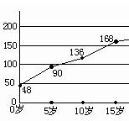
变
V
这个孩子变了。
这个孩子变高了。
天气变冷了。
我的汉字变漂亮了。
回国前，行李变多了。

Slide 19
变化
N/V
这个孩子有什么变化？
她变高了。
来中国以后，你有什么变化？
我会说中文了。
很大的变化

Slide 20
语法
GRAMMAR

Slide 21
疑问代词任指用法 Question pronouns with arbitrary reference
什么/哪儿/谁/怎么 都……
A：你想喝什么？
B：什么都行。
A：你们饭店什么菜做得好吃？
B：什么都好吃。

Slide 22
疑问代词任指用法 Question pronouns with arbitrary reference
什么/哪儿/谁/怎么 都……
他生病了，什么都不想吃。
他什么都会。（打篮球、踢足球、游泳、做饭、开车……）
你送什么，我都喜欢。
妈妈做什么，我都爱吃。

Slide 23
疑问代词任指用法 Question pronouns with arbitrary reference
什么/哪儿/谁/怎么 都……
中国很大，我哪儿都想去。
我需要休息，哪儿都不想去。
周末，哪儿都有很多人。
我的手机丢了，我哪儿都找了，可是哪儿都没有。

Slide 24
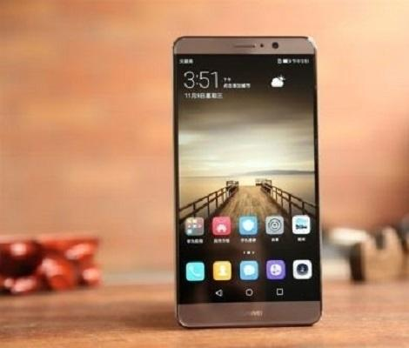
比较句（3）：跟…（不）一样
The comparative sentences(3)“跟…（不）一样”（be or be not the same as）
A 跟 B （不）一样
你的手机跟老师的一样吗？
你的手机跟老师的一样不一样？
我的手机跟老师的一样。
我的手机跟老师的不一样。

Slide 25
比较句（3）：跟…（不）一样
The comparative sentences(3)“跟…（不）一样”（be or be not the same as）
A 跟 B 一样 adj
我1米62，你跟我一样高吗？
我跟你一样高。
我跟你不一样高。

Slide 26
比较句（3）：跟…（不）一样
The comparative sentences(3)“跟…（不）一样”（be or be not the same as）
A 跟 B （不）一样 adj
我今年36岁，你跟我一样大吗？
我跟你一样大。
我跟你不一样大。

Slide 27
格式：除了…（以外），都…
The structure “除了…（以外），都…”（Except…，all…）
这儿除了老师，其他人都是外国人。
除了周末（以外），我们每天都有课。
除了北京（以外），别的地方我都没去过。
除了苹果，别的水果都很贵。

Slide 28
小结
SUMMARY

Slide 29
换 huàn V to change;to replace
除了…，chúle…
都… dōu … all except…
其他 qítā Pron other;else
变化 biànhuà N/V (to) change
生词
信用卡 xìnyòngkǎ N credit card
丢 diū V to lose
钱包 qiánbāo N wallet
清楚 qīngchu Adj clear
担心 dān//xīn VO to worry
一定 yídìng Adv certainly
帮忙 bang//máng VO to help
挂失 guà//shī VO to report the loss
必须 bìxū Adv must
旧 jiù Adj old;former
一样 yíyàng Adj same
语法
疑问代词任指用法
Question pronouns with arbitrary reference
比较句（3）：跟…（不）一样
The comparative sentences(3)“跟…（不）一样”（be or be not the same as）
格式：除了…（以外），都…
The structure “除了…（以外），都…”（Except…，all…）

Slide 30
